Slide 1
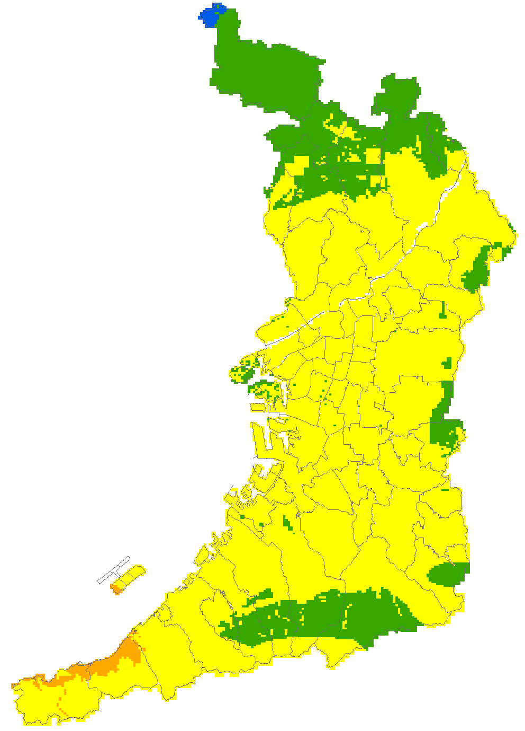
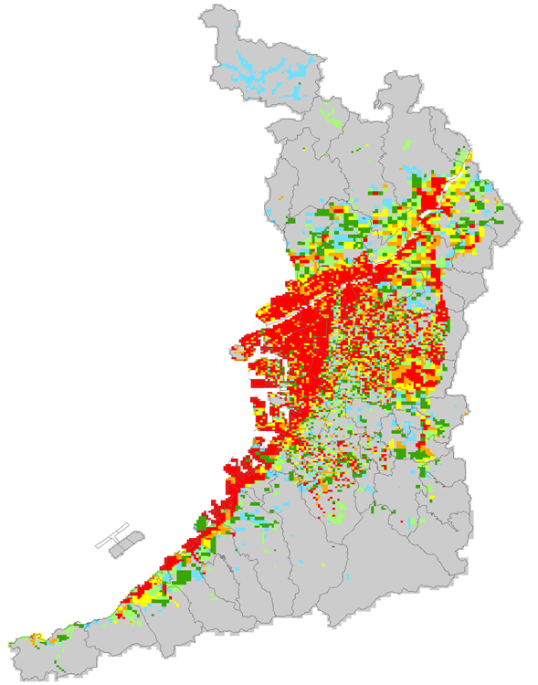
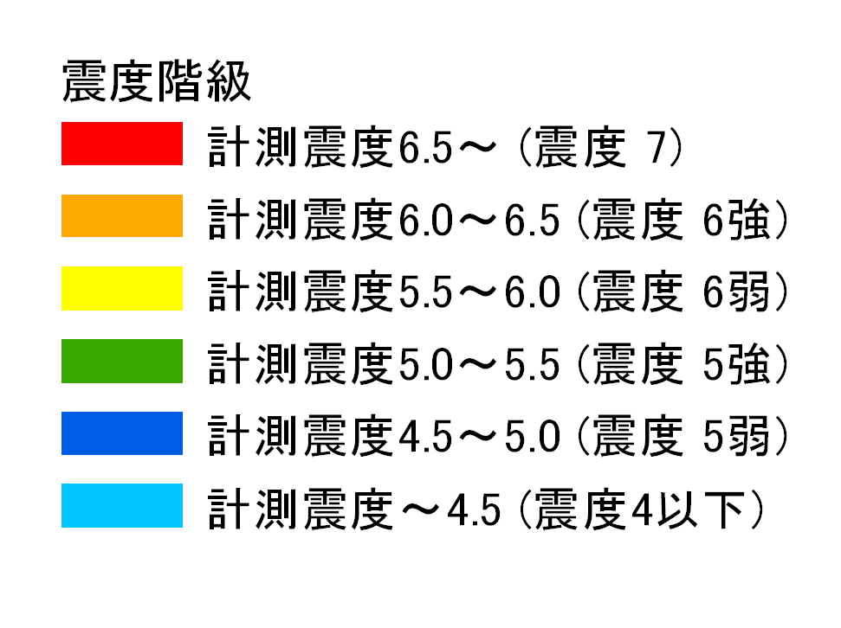
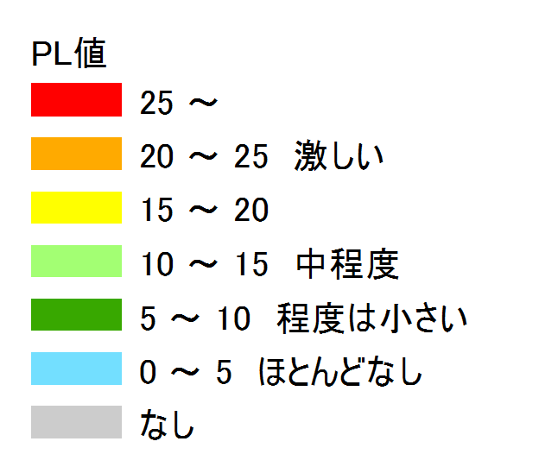
南海トラフ巨大地震の被害想定
参考資料－3
【震度分布図】
【液状化の可能性】

Slide 2
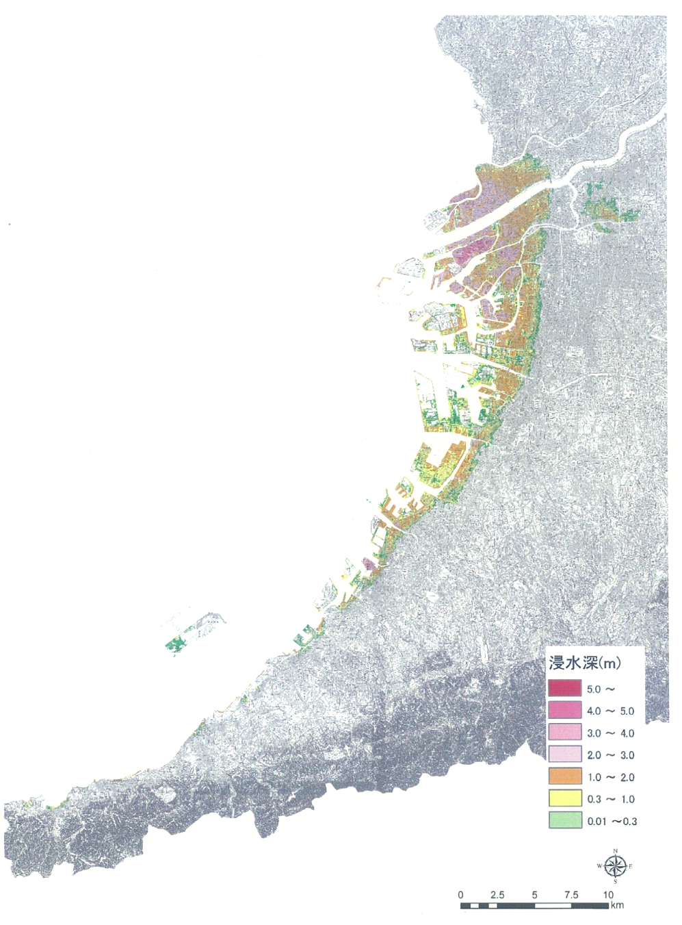
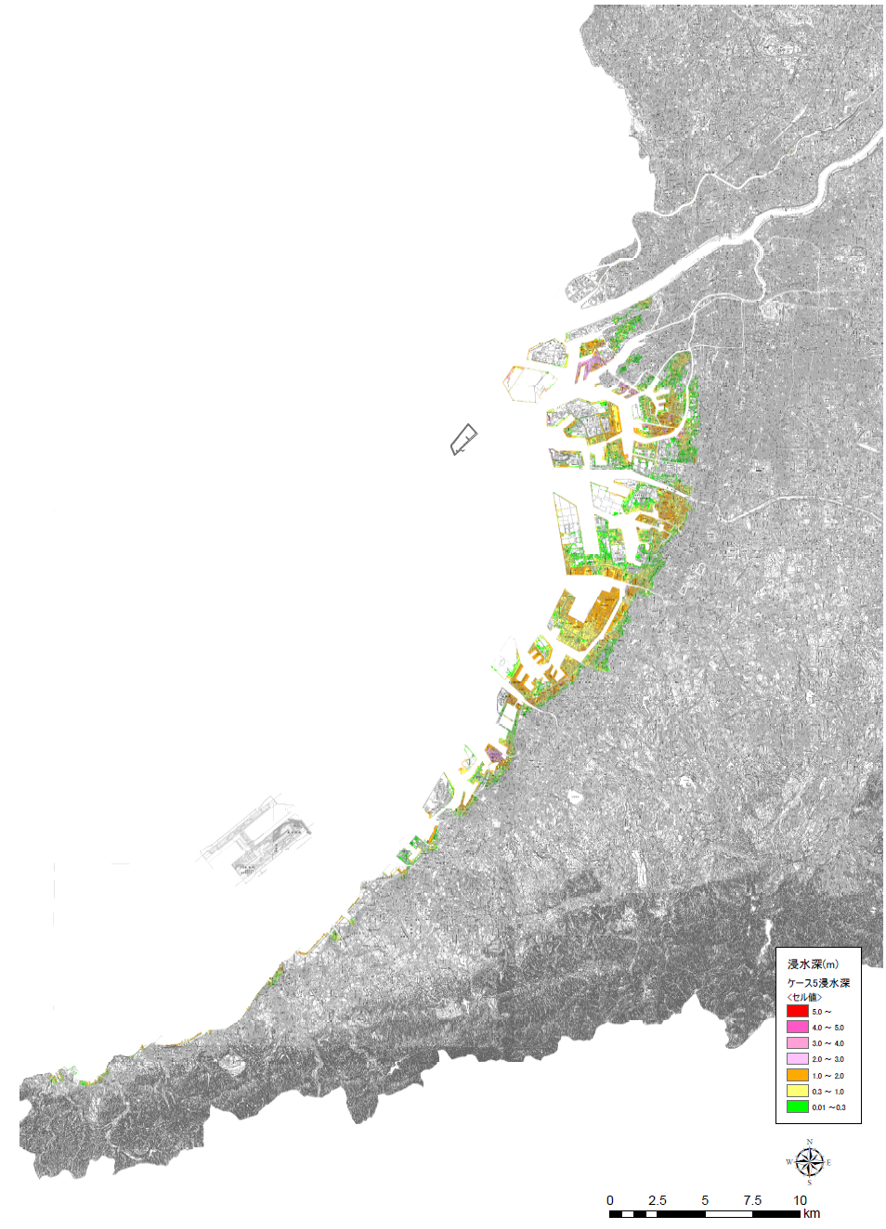
南海トラフ地震対策について①
【 平成25年8月公表 】
【 平成3０年度末見込み 】
・全ての防潮堤の沈下を考慮
・水門・鉄扉は開放
・対策区間の防潮堤の沈下はなし
・水門・鉄扉は閉鎖
浸水面積
約11,000ha
浸水面積
約5,400ha
津波防御ライン(青点線)
[防潮堤＋水門]

Slide 3
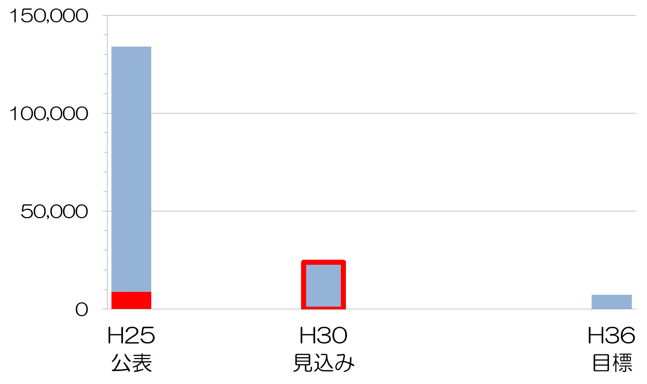
南海トラフ地震対策について②
○人的被害
死者数（人）
約134,000人
ハード対策による減災効果
ソフト対策による減災効果
（府民との協働）
約24,000人
約7,400人
今回算出結果
迅速避難
があれば
約8,800人
迅速避難
を目指し
0人へ努力
迅速避難で
0人へ

Slide 4
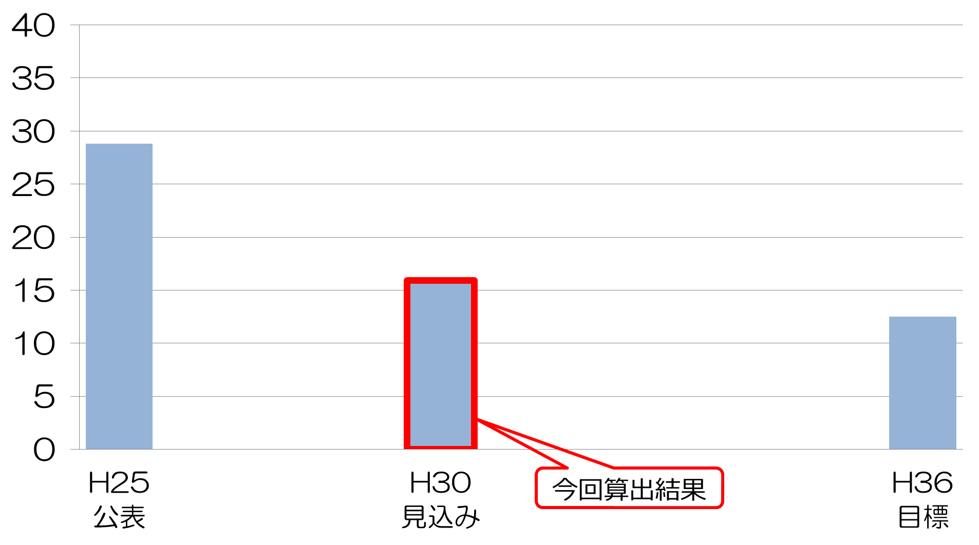
南海トラフ地震対策について③
○経済被害
被害額（兆円）
約28.8兆円
約15.9兆円
約12.5兆円

